Slide 1














KHỞI ĐỘNG
Em đã bao giờ nhìn thấy cháy nhà chưa? Ở đâu?

Slide 2





Thứ Sáu ngày 30 tháng 9 năm 2024
Tự nhiên và xã hội
Phòng tránh hỏa hoạn khi ở nhà (tiết 1)

Slide 3

KHÁM PHÁ

Slide 4

HOẠT ĐỘNG 1
Hãy nói về những gì bạn nhìn thấy trong hình
(Chia sẻ theo cặp – trước lớp)

Slide 5
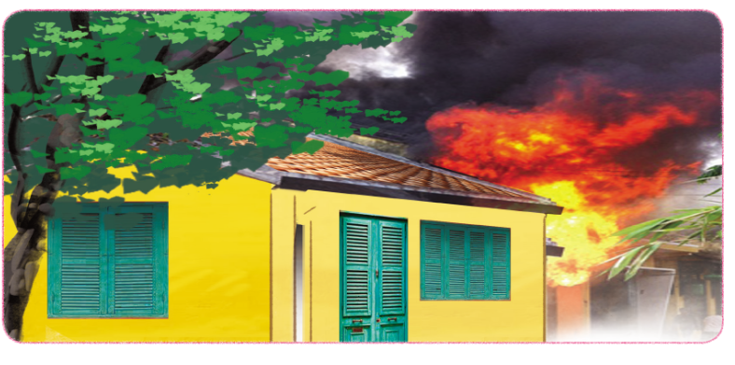

1. Quan sát hình và trả lời câu hỏi:
Những điều em thấy trong bức hình: hỏa hoạn, đám lửa cháy rất lớn kèm theo đó là khói đen nghi ngút bốc lên.

Slide 6

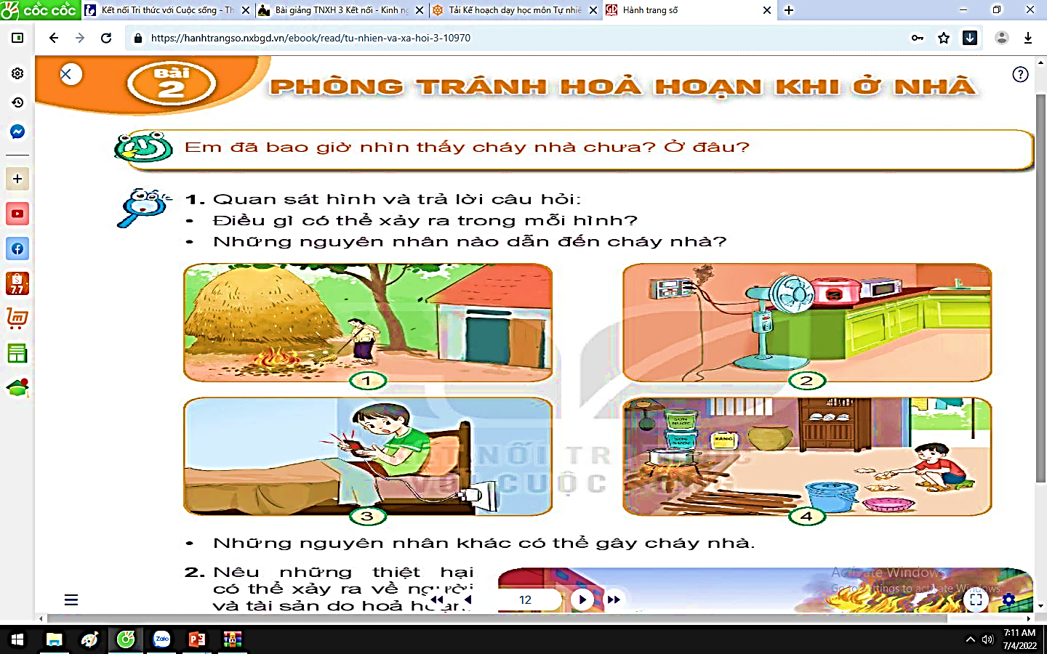
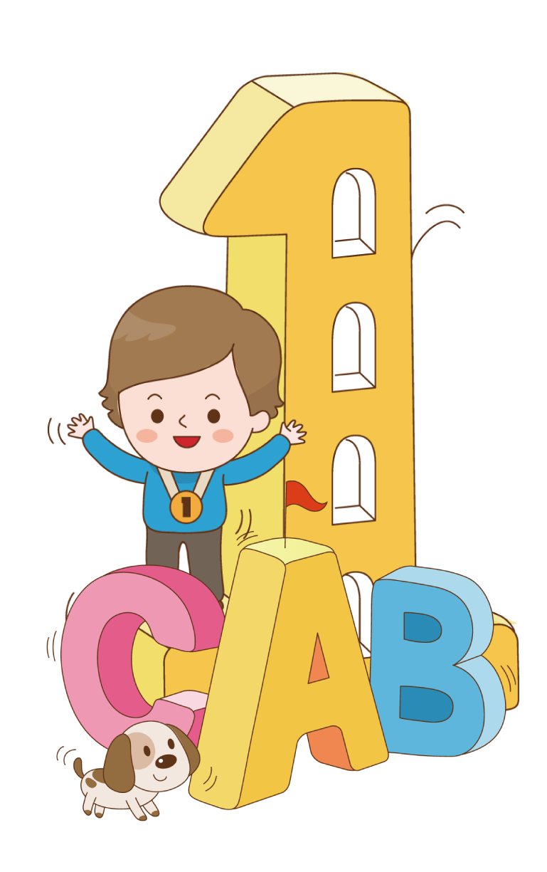
1. Một số nguyên nhân và thiệt hại có thể xảy ra
Ổ điện chập do sử dụng nhiều thiết bị cùng một lúc gây quá tải và nổ điện.

Slide 7

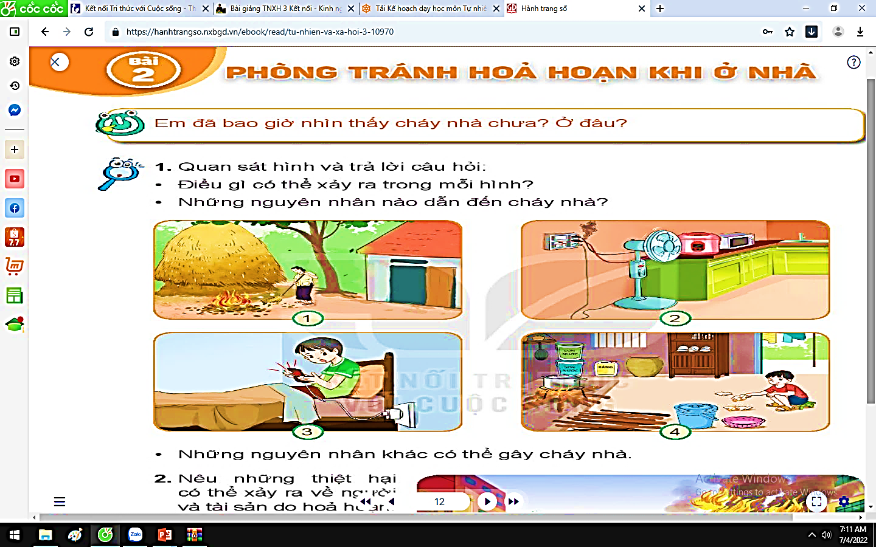
Minh vừa sử dụng
vừa sạc điện thoại có thể làm nổ điện thoại.

Slide 8
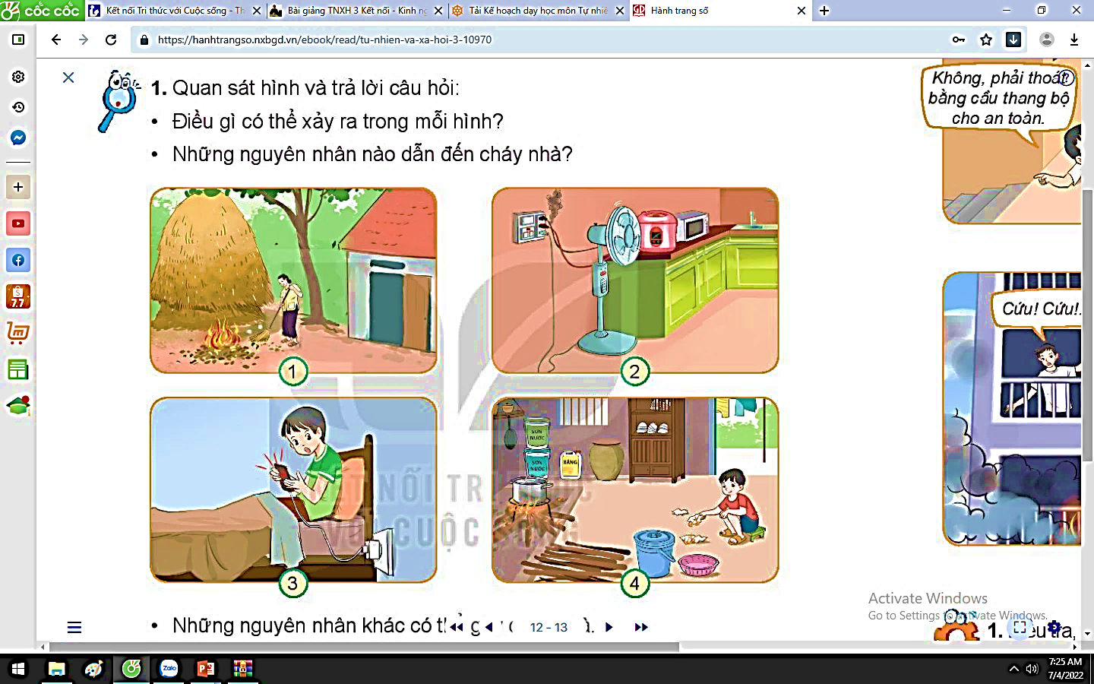
Minh để các vật dễ cháy ( xăng, thùng sơn ) gần bếp lửa có thể gây cháy nhà.

Slide 9

Nguyên nhân dẫn đến cháy
1. Dùng nhiều thiết bị điện cùng một lúc.
2. Dùng điện thoại khi đang sạc pin.
3. Để các vật dễ cháy gần lửa ( xăng, dầu )
4. Đốt rác gần các vật dễ cháy ( rơm, rạ ).
Notes:
Ngoài những nguyên nhân kể trên thì còn có rất nhiều nguyên nhân khác dẫn đến cháy nhà, để tìm hiểu xem những nguyên nhân đó là gì cô và các em cùng chuyển

Slide 10
HOẠT ĐỘNG 2
NHỮNG NGUYÊN NHÂN KHÁC
DẪN ĐẾN CHÁY NHÀ

Slide 11

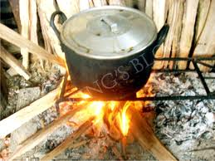
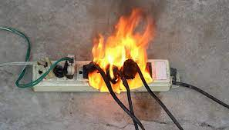
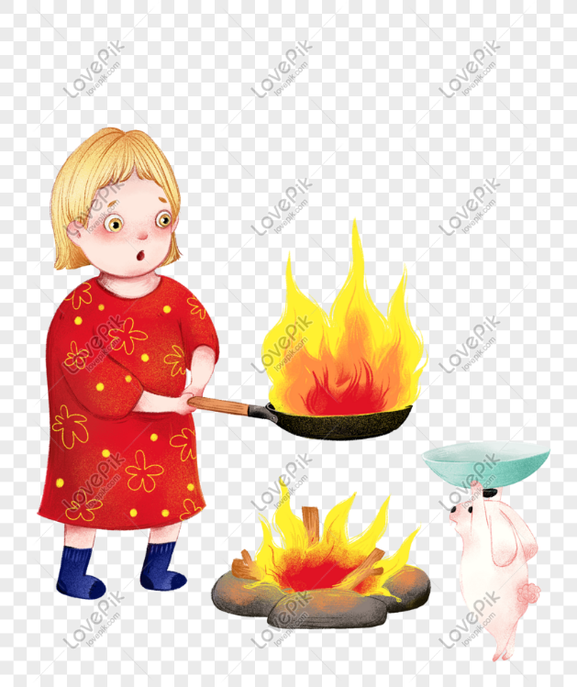
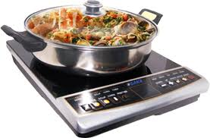
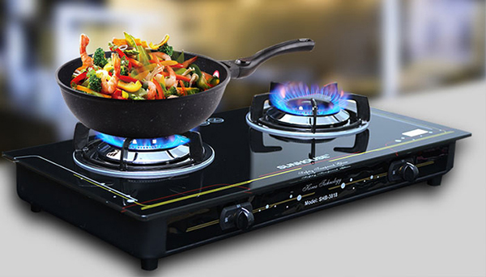
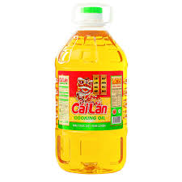
Kể tên những vật dễ cháy trong gia đình em?
Bếp củi
Ổ cắm điện
Bếp điện
Bếp gas
Dầu ăn

Slide 12
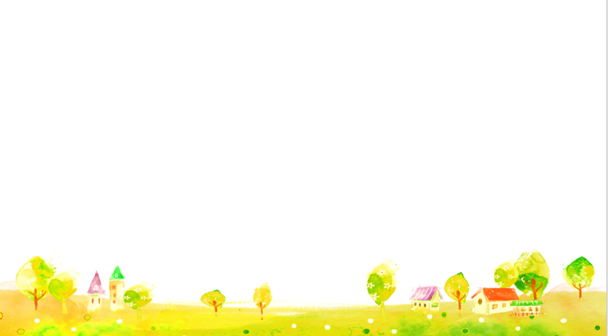
Nêu những nguyên nhân khác có thể gây cháy nhà?

Slide 13

Những nguyên nhân khác có thể gây cháy nhà :
+ Hút thuốc lá ở nơi có nhiều vật liệu dễ cháy như cửa hàng vải sợi, sách báo, bao bì...
+ Sử dụng thiết bị điện quá công suất dẫn đến gây nóng đường dây dẫn điện, khiến cho dây nóng chảy và chập điện.
+ Nấu đồ ăn trên bếp, nấu nước bằng điện, là quần áo, hong khô các vật liệu dễ cháy nhưng quên tắt thiết bị.
Notes:
Cháy nhà có thể do rất nhiều nguyên nhân dẫn đến, khi cháy xảy ra dẫn đến hậu quả rất nghiêm trọng đến con người và tài sản. Chúng ta hãy cùng tìm hiểu qua hoạt động 3
13

Slide 14
HOẠT ĐỘNG 3
NHỮNG THIỆT HẠI DO CHÁY GÂY RA

Slide 15

THỜI GIAN
3 : 00
2 : 59
2 : 58
2 : 57
2 : 56
2 : 55
2 : 54
2 : 53
2 : 52
2 : 51
2 : 50
2 : 49
2 : 48
2 : 47
2 : 46
2 : 45
2 : 44
2 : 43
2 : 42
2 : 41
2 : 40
2 : 39
2 : 38
2 : 37
2 : 36
2 : 35
2 : 34
2 : 43
2 : 32
2 : 31
2 : 30
2 : 29
2 : 28
2 : 27
2 : 26
2 : 25
2 : 24
2 : 23
2 : 22
2 : 21
2 : 20
2 : 19
2 : 18
2 : 17
2 : 16
2 : 15
2 : 14
2 : 13
2 : 12
2 : 11
2 : 10
2 : 09
2 : 08
2 : 07
2 : 06
2 : 05
2 : 04
2 : 03
2 : 02
2 : 01
2 : 00
1 : 59
1 : 58
1 : 57
1 : 56
1 : 55
1 : 54
1 : 53
1 : 52
1 : 51
1 : 50
1 : 49
1 : 48
1 : 47
1 : 46
1 : 45
1 : 44
1 : 43
1 : 42
1 : 41
1 : 40
1 : 39
1 : 38
1 : 37
1 : 36
1 : 35
1 : 34
1 : 33
1 : 32
1 : 31
1 : 30
1 : 29
1 : 28
1 : 27
1 : 26
1 : 25
1 : 24
1 : 23
1 : 22
1 : 21
1 : 20
1 : 19
1 : 18
1 : 17
1 : 16
1 : 15
1 : 14
1 : 13
1 : 12
1 : 11
1 : 10
1 : 09
1 : 08
1 : 07
1 : 06
1 : 05
1 : 04
1 : 03
1 : 02
1 : 01
1 : 00
0 : 59
0 : 58
0 : 57
0 : 56
0 : 55
0 : 54
0 : 53
0 : 52
0 : 51
0 : 50
0 : 49
0 : 48
0 : 47
0 : 46
0 : 45
0 : 44
0 : 43
0 : 42
0 : 41
0 : 40
0 : 39
0 : 38
0 : 37
0 : 36
0 : 35
0 : 34
0 : 43
0 : 32
0 : 31
0 : 30
0 : 29
0 : 28
0 : 27
0 : 26
0 : 25
0 : 24
0 : 23
0 : 22
0 : 21
0 : 20
0 : 19
0 : 18
0 : 17
0 : 16
0 : 15
0 : 14
0 : 13
0 : 12
0 : 11
0 : 10
0 : 09
0 : 08
0 : 07
0 : 06
0 : 05
0 : 04
0 : 03
0 : 02
0 : 01
0 : 00
Thảo luận nhóm 2
HẾT GIỜ
Nêu những thiệt hại có thể xảy ra
về người và tài sản do hỏa hoạn ?

Slide 16
Những thiệt hại có thể xảy ra về người và tài sản do hỏa hoạn:
+ Thiệt hại về người: gây chết người và có thể để lại những di chứng do ngộ độc khí ga, khói.
+ Thiệt hại về tài sản: cháy hết tất cả nhà cửa, đồ dùng, thiết bị, nội thất trong gia đình.

Slide 17
HOẠT ĐỘNG 4
CÁC CÁCH ỨNG XỬ KHI CÓ ĐÁM CHÁY

Slide 18
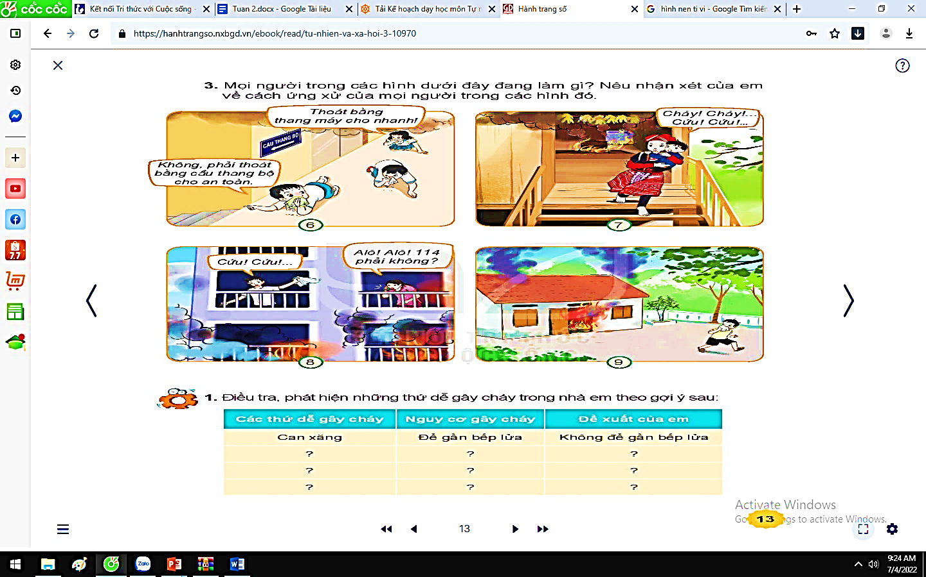

Các bạn HS đang thoát khỏi đám cháy bằng cách bò thoát bằng cầu thang bộ

Slide 19
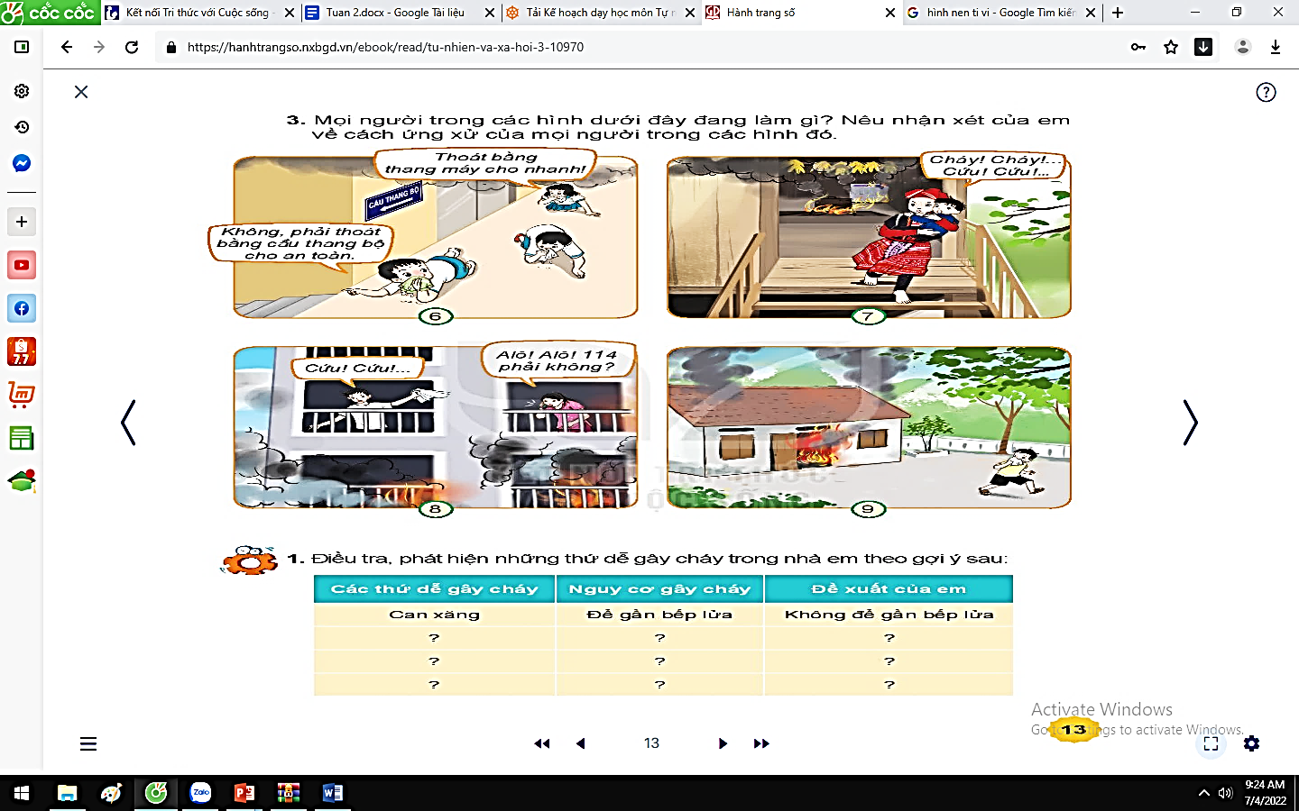

Chị bế em chạy thoát khỏi đám cháy ở nhà sàn và kêu cứu.

Slide 20
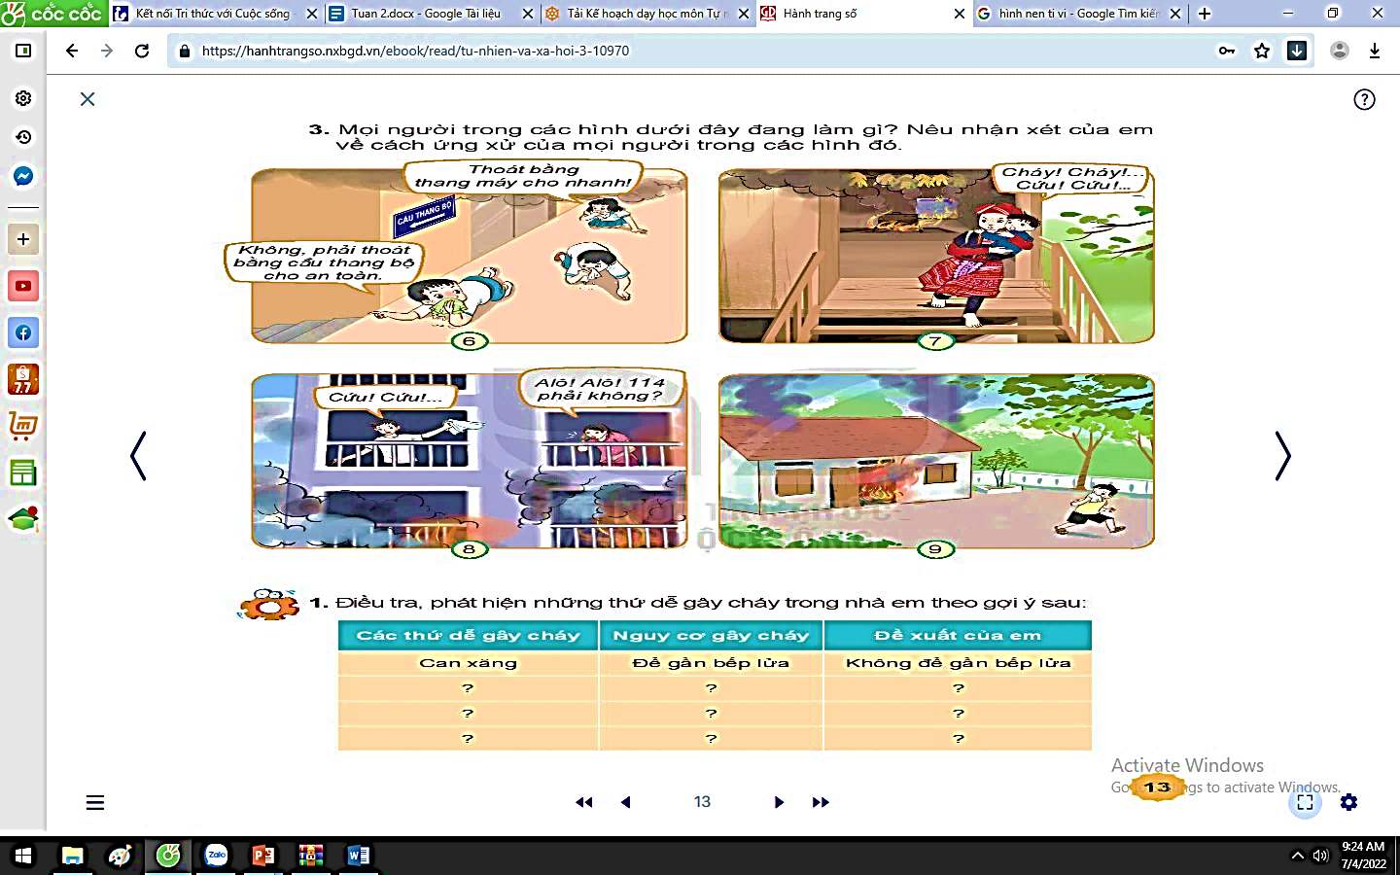


Minh chạy xa khỏi đám cháy.

Slide 21
Em có nhận xét gì về cách ứng xử trên ?
+ Mọi người trong hình đang tìm mọi cách để thoát khỏi đám cháy.
+ Cách ứng xử của mọi người trong trường hợp đó đều đúng đắn và hợp lí.

Slide 22
* Liên hệ:
- Nếu có đám cháy em sẽ làm gì để dập tắt đám cháy ấy ?
+ Lấy nước để dập tắt hoặc lấy cát.
- Vậy nếu không xử lí được đám cháy các em phải làm như thế nào ?
+ Chọn đường thoát hiểm nhanh và an toàn ( cầu thang bộ ), nhờ người lớn giúp đỡ bằng cách kêu cứu, hô hoán mọi người xung quanh hay gọi cho các chú cứu hỏa.
- Vậy em có biết nếu muốn gọi các chú lính cứu hỏa và gọi số bao nhiêu và gọi như thế nào không ?
+ Gọi số 114. Sẽ goi là : “ Chú ơi, con đang ở……..và ở đây có đám cháy….”

Slide 23

Thực hành

Slide 24
THỜI GIAN
3 : 00
2 : 59
2 : 58
2 : 57
2 : 56
2 : 55
2 : 54
2 : 53
2 : 52
2 : 51
2 : 50
2 : 49
2 : 48
2 : 47
2 : 46
2 : 45
2 : 44
2 : 43
2 : 42
2 : 41
2 : 40
2 : 39
2 : 38
2 : 37
2 : 36
2 : 35
2 : 34
2 : 43
2 : 32
2 : 31
2 : 30
2 : 29
2 : 28
2 : 27
2 : 26
2 : 25
2 : 24
2 : 23
2 : 22
2 : 21
2 : 20
2 : 19
2 : 18
2 : 17
2 : 16
2 : 15
2 : 14
2 : 13
2 : 12
2 : 11
2 : 10
2 : 09
2 : 08
2 : 07
2 : 06
2 : 05
2 : 04
2 : 03
2 : 02
2 : 01
2 : 00
1 : 59
1 : 58
1 : 57
1 : 56
1 : 55
1 : 54
1 : 53
1 : 52
1 : 51
1 : 50
1 : 49
1 : 48
1 : 47
1 : 46
1 : 45
1 : 44
1 : 43
1 : 42
1 : 41
1 : 40
1 : 39
1 : 38
1 : 37
1 : 36
1 : 35
1 : 34
1 : 33
1 : 32
1 : 31
1 : 30
1 : 29
1 : 28
1 : 27
1 : 26
1 : 25
1 : 24
1 : 23
1 : 22
1 : 21
1 : 20
1 : 19
1 : 18
1 : 17
1 : 16
1 : 15
1 : 14
1 : 13
1 : 12
1 : 11
1 : 10
1 : 09
1 : 08
1 : 07
1 : 06
1 : 05
1 : 04
1 : 03
1 : 02
1 : 01
1 : 00
0 : 59
0 : 58
0 : 57
0 : 56
0 : 55
0 : 54
0 : 53
0 : 52
0 : 51
0 : 50
0 : 49
0 : 48
0 : 47
0 : 46
0 : 45
0 : 44
0 : 43
0 : 42
0 : 41
0 : 40
0 : 39
0 : 38
0 : 37
0 : 36
0 : 35
0 : 34
0 : 43
0 : 32
0 : 31
0 : 30
0 : 29
0 : 28
0 : 27
0 : 26
0 : 25
0 : 24
0 : 23
0 : 22
0 : 21
0 : 20
0 : 19
0 : 18
0 : 17
0 : 16
0 : 15
0 : 14
0 : 13
0 : 12
0 : 11
0 : 10
0 : 09
0 : 08
0 : 07
0 : 06
0 : 05
0 : 04
0 : 03
0 : 02
0 : 01
0 : 00
Thảo luận nhóm 2
HẾT GIỜ
Điều tra phát hiện những thứ có thể gây cháy trong nhà em theo gợi ý sau:
Các thứ dễ gây cháy | Nguy cơ gây cháy | Đề xuất của em

Slide 25
Các thứ dễ gây cháy | Nguy cơ gây cháy | Đề xuất của em
Can xăng | Để gần bếp lửa | Không để gần bếp lửa
Giấy báo | Để gần bếp lửa | Cất gọn vào trong kho
Nến, đèn dầu | Để gần vải, giấy báo | Không để gần các vật liệu dễ cháy
Bình gas | Rò rỉ khá gas | Khóa van bình gas sau khi sử dụng xong

Slide 26
VẬN DỤNG

Slide 27
TRÒ CHƠI: CỨU HỎA
Cách chơi:
HS hô: Cháy ở đâu?
GV hô: Có cháy! Có cháy!
GV hô: Cháy ở khu vực nhà bếp
HS nêu cách xử lí
Notes:
HS nêu cách xử lí

Slide 28
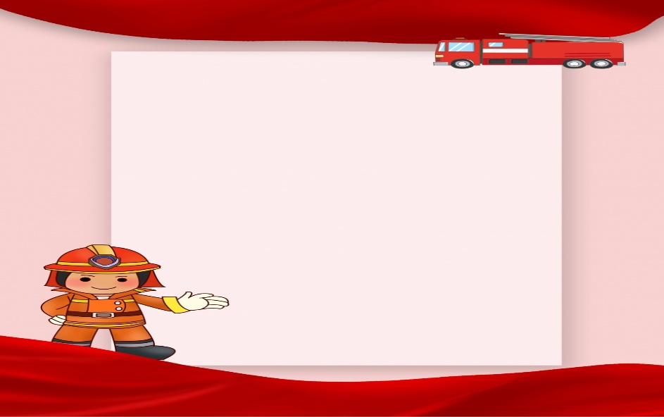
Cách phòng cháy khi ở nhà.
Không để những thứ dễ cháy gần bếp.
Khi đun nấu phải trông coi cẩn thận.
Tắt bếp sau khi sử dụng xong.

Slide 29
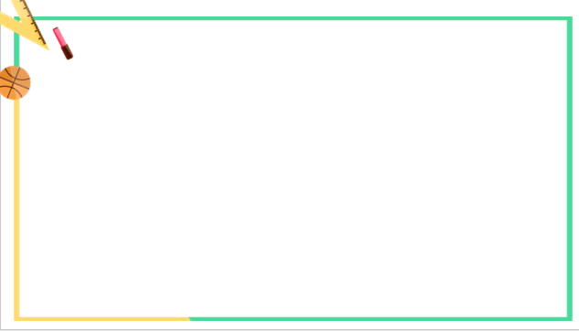
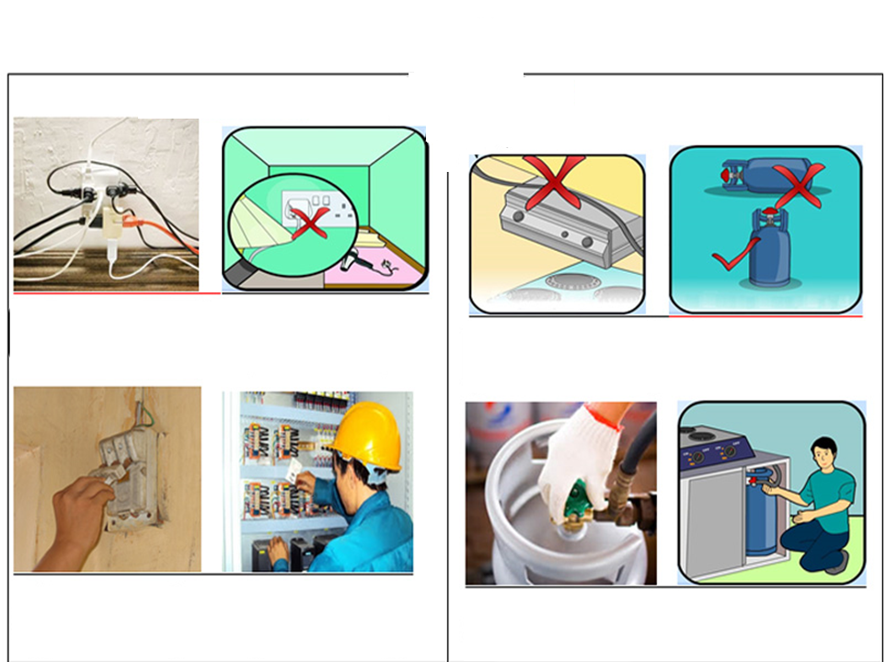
Khi có cháy, hãy điện thoại 114
Không cắm nhiều thiết bị điện chung một ổ cắm
Không để các vật dễ cháy gần thiết bị điện
Không để dây điện gần bếp gas
Đặt bình gas
ở tư thế thẳng
Tắt các thiết bị điện khi không sử dụng
Thường xuyên bảo dưỡng thiết bị điện
Khóa văn bình gas sau khi đun nấu
Thường xuyên kiểm tra bếp, vòi dẫn và bình gas

Slide 30
HOẠT ĐỘNG 1
TÌM HIỂU VỀ NGUY CƠ (NGUYÊN NHÂN)
DẪN ĐẾN CHÁY NHÀ

Slide 31
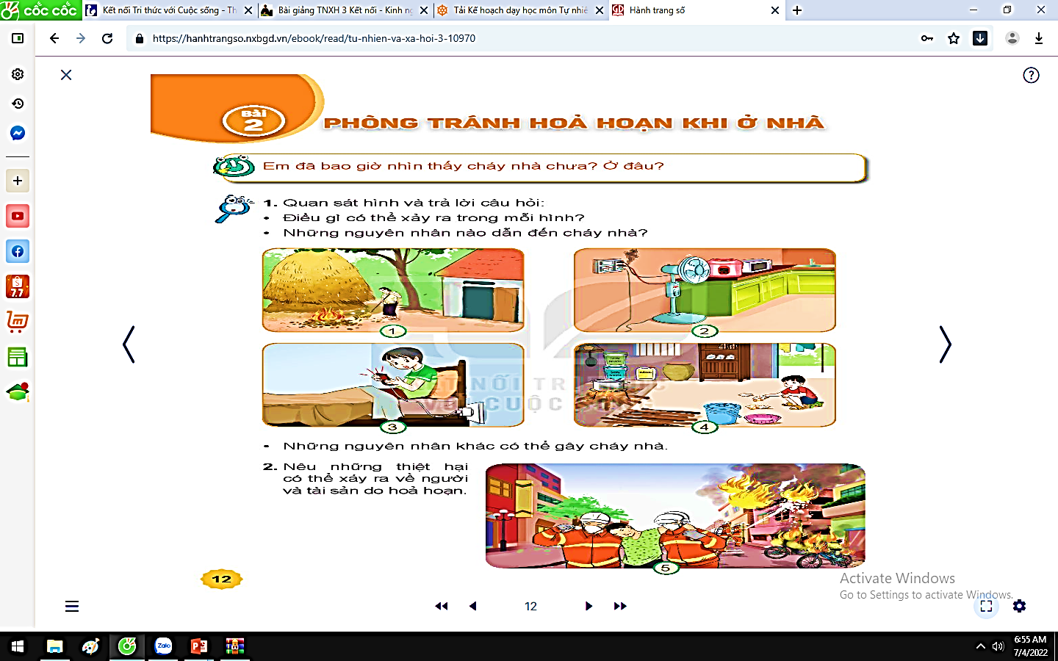
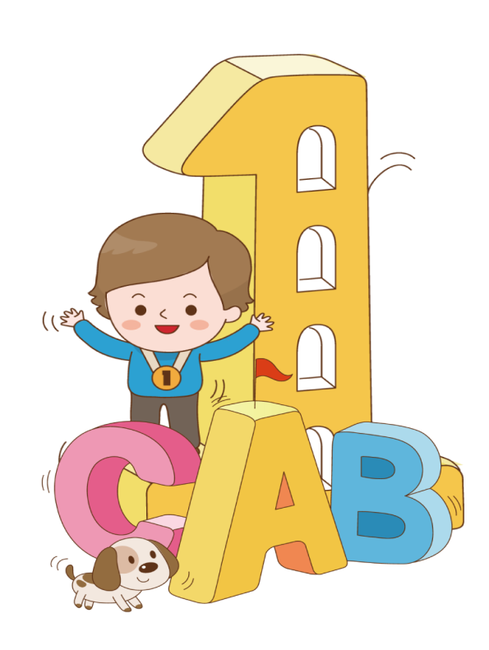
1. Quan sát hình và trả lời câu hỏi:
. Điều gì có thể xảy ra trong mỗi hình?
. Những nguyên nhân nào dẫn đến cháy nhà?

Slide 32
Rơm, rạ
Đốt rác gần các vật dễ cháy ( đống rơm, rạ ). Lửa có thể bén đến gần rơm và gây cháy nhà.

Slide 33
Ổ điện chập do sử dụng nhiều thiết bị cùng một lúc gây quá tải và nổ điện.

Slide 34
Minh vừa sử dụng
vừa sạc điện thoại có thể làm nổ điện thoại.

Slide 35
Minh để các vật dễ cháy ( xăng, thùng sơn ) gần bếp lửa có thể gây cháy nhà.

